Slide 1


ГБОУ СОШ 338 ДО 1592 г. Москва
Дата проведения: 22 апреля 2015г.

Slide 2
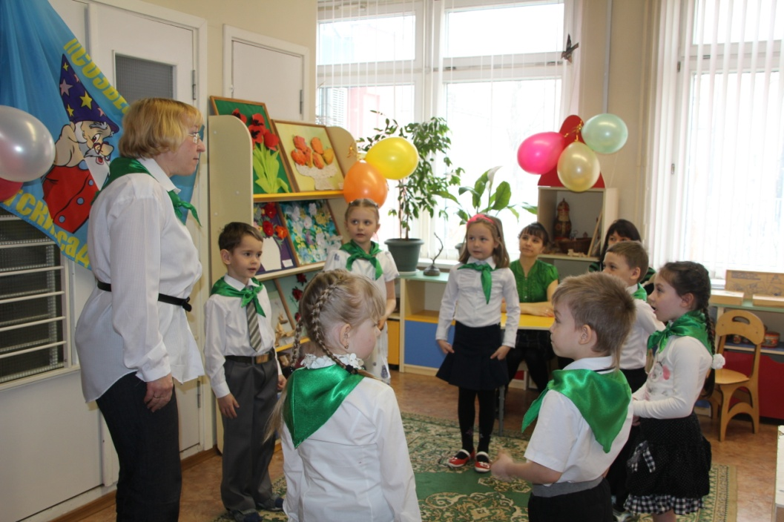
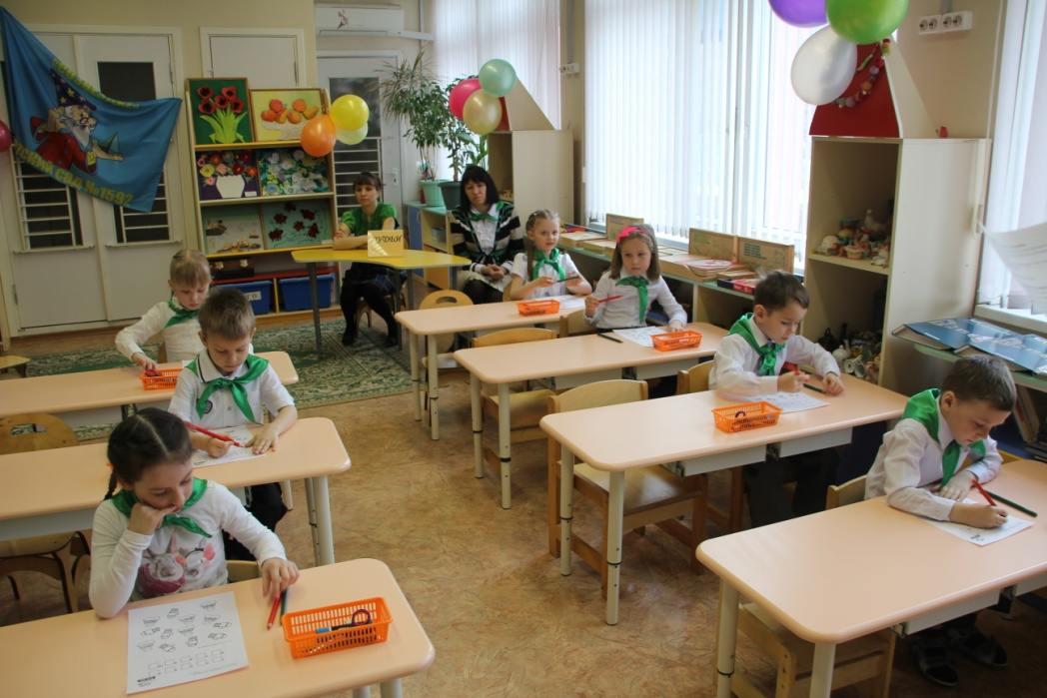
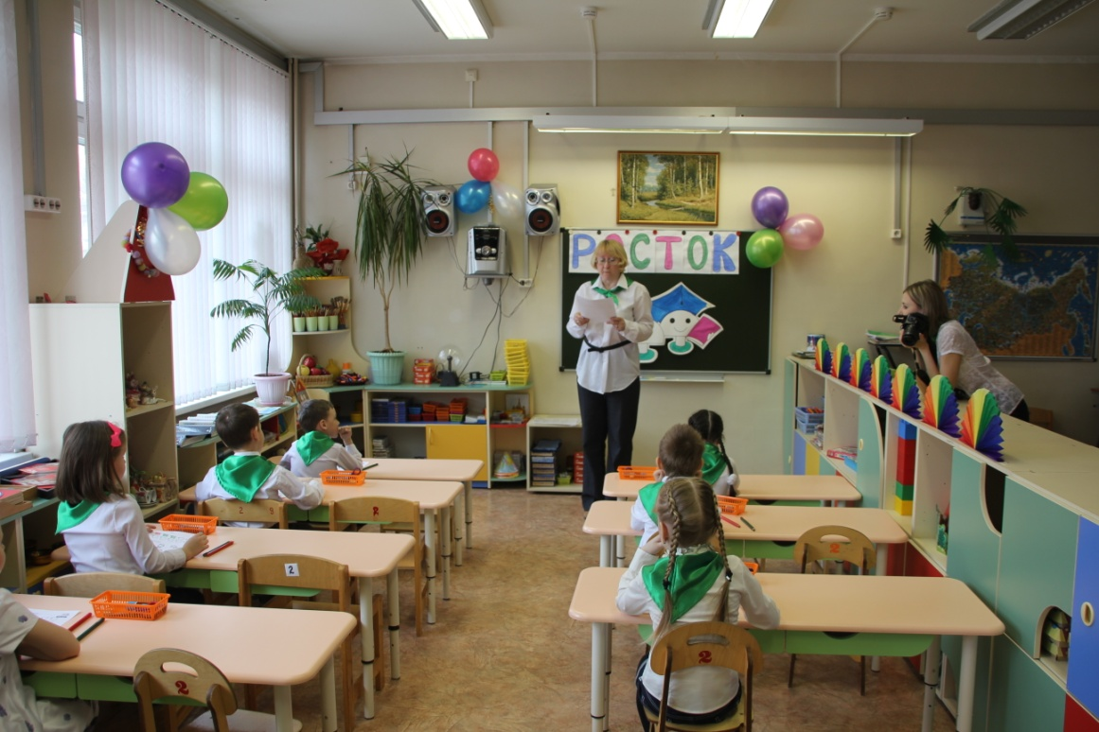

Slide 3
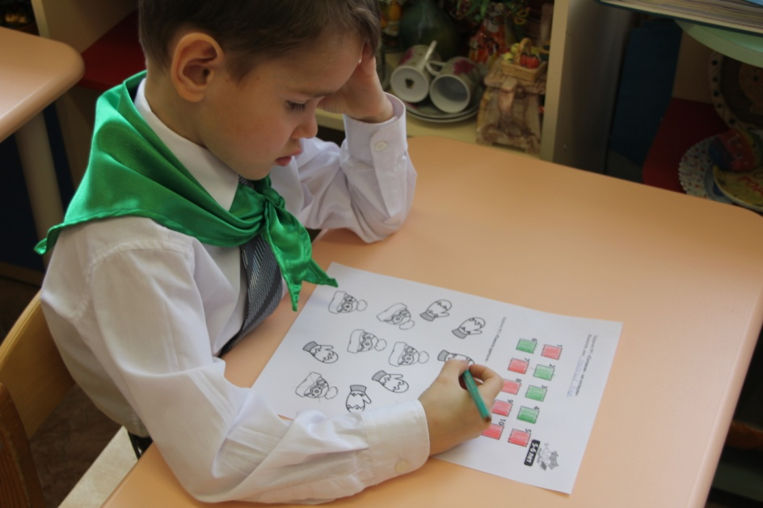
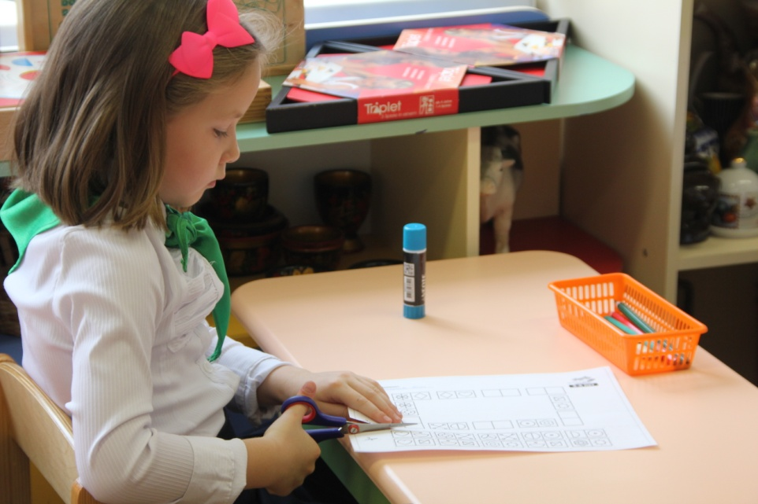

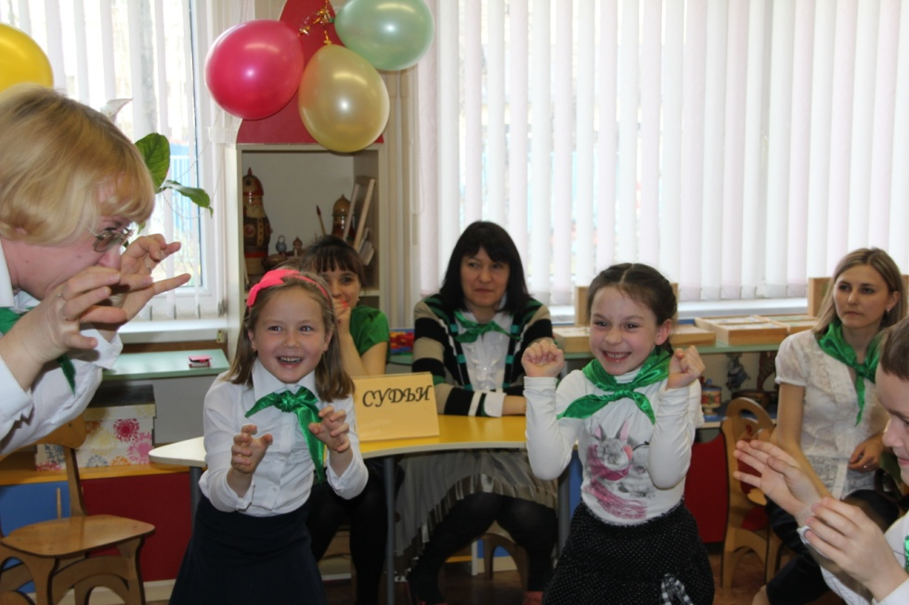
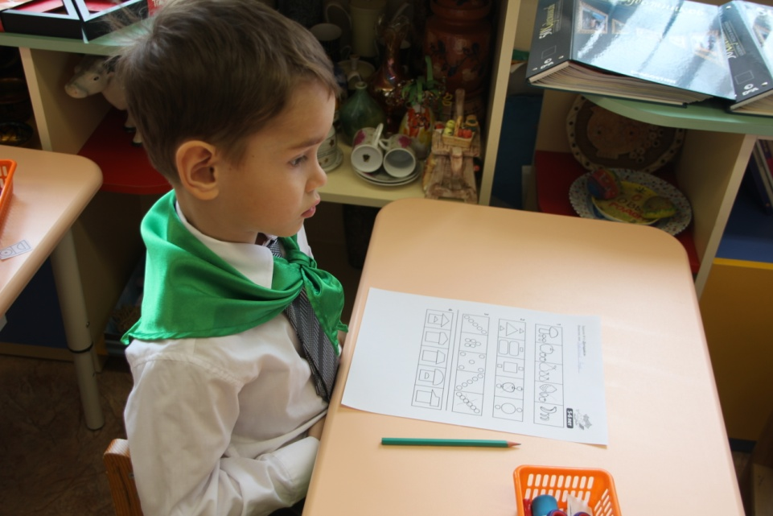

Slide 4
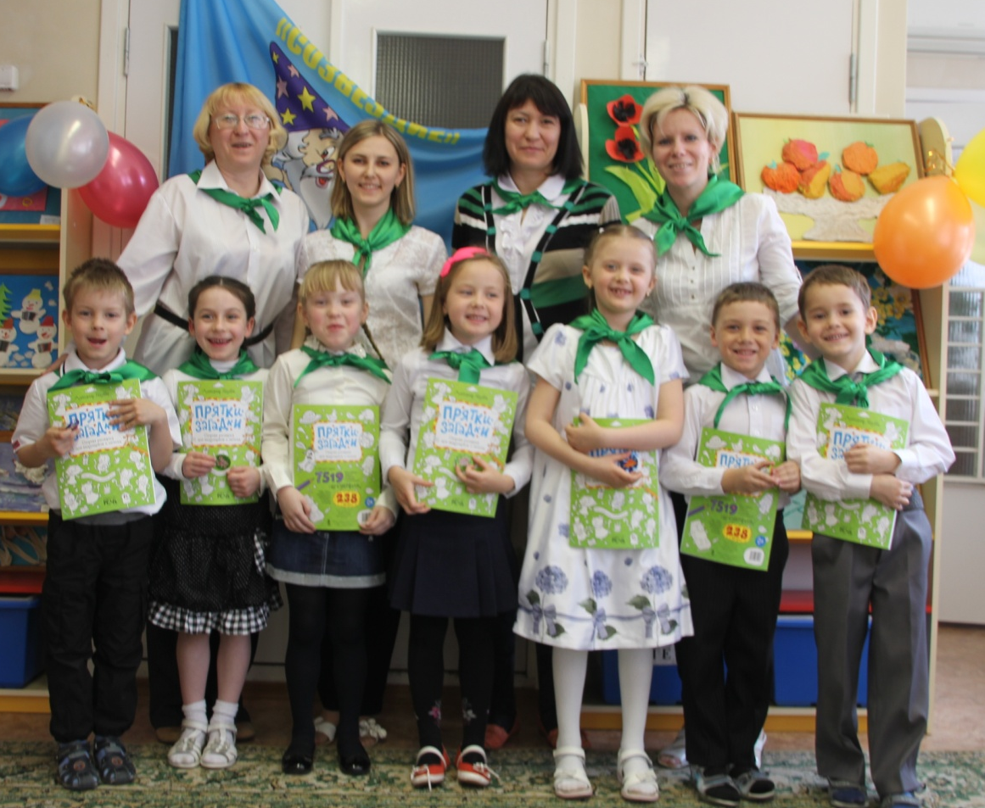
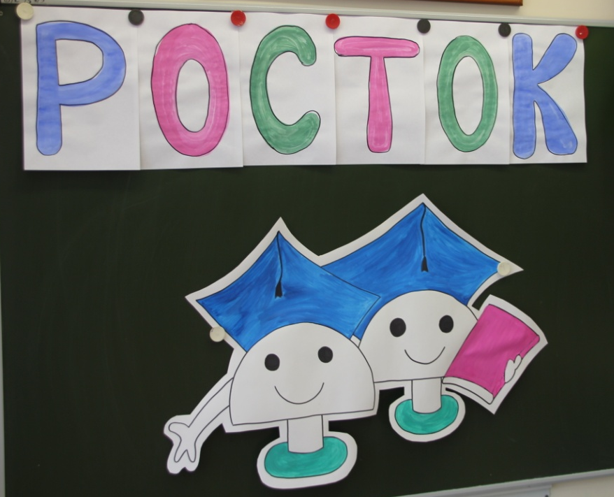
Организация и проведение:
Ст.воспитатель Тишина Т.Ю.
Детей подготовили:
Педагог-психолог Степанова Н.Л.
Воспитатели:
Демьянова Е.Н., Шумкина В.Г.
Участники: дети старшей группы
№4 «Комета»
Степанов Артем
Пысь Сергей
Горбачев Егор
Михайлова Кира
Селезнева Катя
Жилина Надя
Тараканова Даша

